Slide 1
Algoritma Runut-balik (Backtracking)
(Bagian 1)
Bahan Kuliah IF2211 Strategi Algoritma
Oleh: Rinaldi Munir
Program Studi Teknik Informatika
Sekolah Teknik Elektro dan Informatika ITB
2025

Slide 2
Pendahuluan
Backtracking dapat dipandang sebagai salah satu dari dua hal berikut:
1. Sebagai sebuah fase di dalam algoritma traversal DFS → Sudah dijelaskan di dalam materi DFS/BFS.
2. Sebagai sebuah metode pemecahan masalah yang sangkil, terstruktur, dan sistematis, baik untuk persoalan optimasi maupun non-optimasi

Slide 3
Backtacking sebagai sebuah metode
pemecahan masalah yang sangkil
Algoritma runut-balik merupakan perbaikan dari exhaustive search.
Pada exhaustive search, semua kemungkinan solusi dieksplorasi dan dievaluasi satu per satu.
Sedangkan pada algoritma backtracking, hanya pilihan yang mengarah ke solusi yang dieksplorasi, pilihan yang tidak mengarah ke solusi tidak dipertimbangkan lagi
→ Memangkas (pruning) simpul-simpul yang tidak mengarah ke solusi.
Algoritma runut-balik pertama kali diperkenalkan oleh D. H. Lehmer tahun 1950.
Kemudian R.J Walker, Golomb, dan Baumert menyajikan uraian umum tentang algoritma runut-balik.

Slide 4
Properti Umum Algoritma Runut-balik
Solusi persoalan.
Solusi dinyatakan sebagai vektor dengan n-tuple: X = (x₁, x₂, …, x_{n}), x_{i} ∈ S_{i} . Umumnya S₁ = S₂ = … = S_{n}.
Contoh: Pada persoalan 1/0 knapsack S_{i} = {0, 1}, x_{i} = 0 atau 1

Slide 5
Fungsi pembangkit nilai x_{k}
Dinyatakan sebagai fungsi T()
T(x[1], x[2], …, x[k – 1]) membangkitkan nilai untuk x_{k}, yang merupakan komponen vektor solusi.
Fungsi pembatas (bounding function)
Dinyatakan sebagai predikat B(x₁, x₂, …, x_{k}) yang bernilai true/false
B bernilai true jika (x₁, x₂, …, x_{k}) mengarah ke solusi. Mengarah ke solusi artinya tidak melanggar kendala (constraints)
Jika true, maka pembangkitan nilai untuk x_{k+1} dilanjutkan, tetapi jika false, maka (x₁, x₂, …, x_{k}) dibuang.

Slide 6
Pengorganisasian Solusi
Semua kemungkinan solusi dari persoalan disebut ruang solusi (solution space).
Tinjau Knapsack 0/1 untuk n = 3.
Solusi persoalan dinyatakan sebagai X = (x₁, x₂, x₃) dengan x_{i} ∈ {0,1}.
Ruang solusinya adalah:
{(0, 0, 0), (0, 1, 0), (0, 0, 1), (1, 0, 0),
(1, 1, 0), (1, 0, 1), (0, 1, 1), (1, 1, 1) }

Slide 7
Ruang solusi diorganisasikan ke dalam struktur pohon berakar.
Tiap simpul pohon menyatakan status (state) persoalan, sedangkan sisi (cabang) dilabeli dengan nilai-nilai x_{i}.
Lintasan dari akar ke daun menyatakan solusi yang mungkin.
Seluruh lintasan dari akar ke daun membentuk ruang solusi.
Pengorganisasian pohon ruang solusi diacu sebagai pohon ruang status (state space tree).

Slide 8
Sebuah pohon adalah sekumpulan simpul dan busur yang tidak mempunyai sirkuit
Ada tiga macam simpul:
Simpul akar
Backtracking dapat dipandang sebagai pencarian di dalam pohon dari akar menuju daun (simpul solusi)
Simpul dalam
Simpul daun
*) Sumber: www.cis.upenn.edu/.../35-backtracking.ppt

Slide 9
Tinjau persoalan Knapsack 1/0 untuk n = 3. Ruang solusinya:
Catatan: simpul-simpul dinomori dengan aturan depth-first search

Slide 10
Prinsip Pencarian Solusi dengan Algoritma Runut-balik
Solusi dicari dengan membangkitkan simpul-simpul status sehingga menghasilkan lintasan dari akar ke daun.
Aturan pembangkitan simpul yang dipakai adalah mengikuti aturan depht-first order (DFS).
Simpul-simpul yang sudah dibangkitkan dinamakan simpul hidup (live node).
Simpul hidup yang sedang diperluas dinamakan simpul-E (Expand-node).

Slide 11
Tiap kali simpul-E diperluas, lintasan yang dibangun olehnya bertambah panjang.
Jika lintasan yang sedang dibentuk tidak mengarah ke solusi, maka simpul-E tersebut “dimatikan” sehingga menjadi simpul mati (dead node).
Fungsi yang digunakan untuk mematikan simpul-E adalah dengan menerapkan fungsi pembatas (bounding function).
Ketika sebuah simpul mati, maka secara implist kita telah memangkas (pruning) simpul-simpul anaknya.

Slide 12
Jika pembentukan lintasan berakhir dengan simpul mati, maka proses pencarian backtrack ke simpul pada aras diatasnya
Lalu, teruskan dengan membangkitkan simpul anak yang lainnya.
Selanjutnya simpul ini menjadi simpul-E yang baru.
Pencarian dihentikan bila kita telah sampai pada goal node.

Slide 13
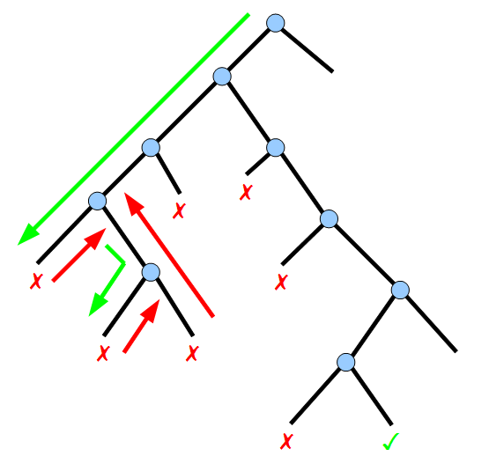
Sumber: http://www.w3.org/2011/Talks/01-14-steven-phenotype/

Slide 14
Tinjau persoalan 1/0 Knapsack dengan instansiasi:
n = 3
(w₁, w₂, w₃) = (35, 32, 25)
(p₁, p₂, p₃) = (40, 25, 50)
M = 30
Solusi dinyatakan sebagai X = (x₁, x₂, x₃), x_{i} ∈ {0, 1}.
Fungsi konstrain (dapat dianggap sebagai bounding function):

Slide 15
Pada metode brute force, semua lintasan dari akar ke daun dievaluasi

Slide 16
Pohon dinamis yang dibentuk selama pencarian untuk persoalan 1/0 Knapsack dengan n = 3, M = 30, w = (35, 32, 25) dan p = (40, 25, 50)
Keterangan: huruf B di bawah suatu simpul menandakan simpul tersebut dimatikan oleh fungsi pembatas karena melanggar kendala

Slide 17
Penomoran ulang simpul-simpul sesuai urutan pembangkitannya
Solusi optimumnya adalah X = (0, 0, 1) dan F = 50.

Slide 18
Skema Umum Algoritma Runut-Balik (versi rekursif)
procedure RunutBalikR(input k : integer)
{Mencari semua solusi persoalan dengan metode runut-balik; skema rekursif
Masukan: k, yaitu indeks komponen vektor solusi, x[k]. Diasumsikan x[1], x[2], …, x[k – 1] sudah ditentukan nilainya.
Luaran: semua solusi x = (x[1], x[2], …, x[n])
}
Algoritma:
for setiap x[k] ∈ T(x[1], x[2], …, x[k – 1]) do
if B(x[1], x[2], ... ,x[k]) = true then
if (x[1], x[2], ... , x[k]) adalah lintasan dari akar ke simpul solusi then
write(x[1], x[2], …, x[k]) { cetak solusi }
endif
if k < n then
RunutBalikR(k+1) { tentukan nilai untuk x[k+1]}
endif
endif
endfor
Pemanggilan pertama kali: RunutBalikR(1)

Slide 19
Setiap simpul dalam pohon ruang status (kecuali simpul daun) berasosiasi dengan sebuah pemanggilan rekursif.
Jika jumlah simpul dalam pohon ruang status adalah 2^{n} atau n!, maka pada kasus terburuk, algoritma runut-balik membutuhkan waktu dalam O(p(n)2^{n}) atau O(q(n)n!),
dengan p(n) dan q(n) adalah polinom derajat n yang menyatakan waktu komputasi setiap simpul.

Slide 20
Skema Umum Algoritma Runut-Balik (versi iteratif)
procedure RunutBalikI(input k : integer)
{Mencari semua solusi persoalan dengan metode runut-balik; skema iteratif
Masukan: k, yaitu indeks komponen vektor solusi, x[k]. Diasumsikan x[1], x[2], …, x[k – 1] sudah ditentukan nilainya.
Luaran: semua solusi x = (x[1], x[2], …, x[n])
}
Algoritma:
while k ≠ 0 do
if terdapat nilai x[k] yang belum dicoba sedemikian sehingga x[k] ∈ T(x[1], x[2], …, x[k – 1]) and
B(x[1], x[2], ... ,x[k]) = true then
if (x[1], x[2], ... , x[k]) adalah lintasan dari akar ke simpul solusi then
write(x[1], x[2], …, x[k]) { cetak solusi }
endif
k ← k + 1 { tentukan nilai x[k] selanjutnya }
else
k ← k – 1
endif
endwhile
Pemanggilan pertama kali: RunutBalikI(1)

Slide 21
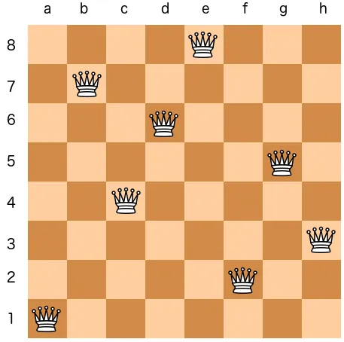
1. Persoalan N-Ratu (The N-Queens Problem)
Diberikan sebuah papan catur yang berukuran N × N dan N buah ratu. Bagaimanakah cara menempatkan N buah ratu (Q) itu pada petak-petak papan catur sedemikian sehingga tidak ada dua ratu atau lebih yang terletak pada satu baris yang sama, atau pada satu kolom yang sama, atau pada satu diagonal yang sama?
(tidak saling attack satu sama lain)
N = 8

Slide 22
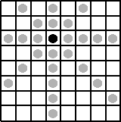
Penempatan ratu (dilambangkan dot hitam) sedemikian sehingga
tidak boleh ada ratu lain pada baris yang sama,
tidak boleh ada ratu lain pada kolom yang sama
tidak boleh ada ratu lain pada diagonal yang sama

Slide 23
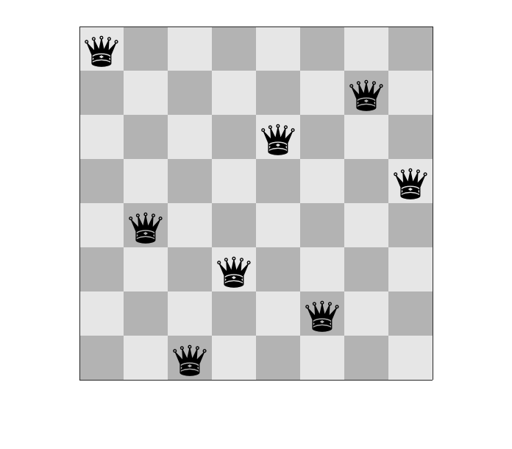
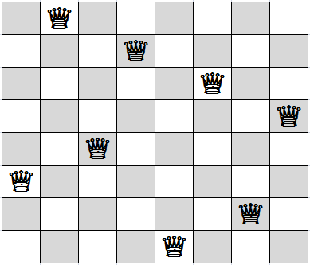
Contoh 2 buah solusi 8-queens problem:

Slide 24
The puzzle was originally proposed in 1848 by the chess player Max Bezzel, and over the years, many mathematicians, including Gauss, have worked on this puzzle and its generalized N-queens problem. The first solutions were provided by Franz Nauck in 1850. Nauck also extended the puzzle to n-queens problem (on an N×N board—a chessboard of arbitrary size).
Edsger Dijkstra used this problem in 1972 to illustrate the power of what he called structured programming. He published a highly detailed description of the development of a depth-first backtracking algorithm.²
(Sumber: laman Wikipedia)

Slide 25
Contoh N-queens problem dalam dunia nyata:
Masalah N-Queens adalah abstraksi dari penempatan elemen tanpa konflik seperti:
1. Penjadwalan tugas/shift
Menjadwalkan pekerja dalam shift kerja sehingga tidak ada dua orang di shift yang sama dengan peran yang sama
tidak ada tabrakan waktu, setiap shift punya orang yang tepat.
Ini mirip dengan menempatkan "queen" di papan — satu di setiap baris dan kolom, tanpa bentrok.
2. Penempatan menara pemancar (frekuensi radio / sinyal)
Dalam jaringan komunikasi, misalnya menara pemancar (seperti BTS), menara harus diletakkan sehingga tidak saling ganggu (interferensi),
Area cakupan tidak tumpang tindih secara buruk
Mirip dengan N-Queens problem: setiap menara harus "tidak menyerang" yang lain, alias tidak mengganggu sinyal.

Slide 26
3. Penempatan pesawat di bandara
Menjadwalkan keberangkatan/pendaratan pesawat
Tidak ada dua pesawat yang menggunakan landasan pada waktu yang sama,
Jalur lepas landas dan parkir tidak boleh bertabrakan.
5. Penempatan jalur robot
Robot-robot yang harus mengambil barang dari rak-rak berbeda di gudang.
Robot harus diprogram agar jalurnya tidak tabrakan (collision-free path),
Masing-masing robot harus mengakses rak berbeda tanpa konflik.

Slide 27
Penyelesaian N-queens problem dengan algoritma Brute-force (kasus N = 8):
a) Brute Force 1
Mencoba semua kemungkinan solusi penempatan delapan buah ratu pada petak-petak papan catur.
Penempatan ratu dilakukan secara acak pada petak-petak papan catur
Terdapat C(64, 8) = 4.426.165.368 kemungkinan solusi yang perlu dievaluasi.

Slide 28
b) Brute Force 2
Meletakkan masing-masing ratu pada setiap baris yang berbeda. Untuk setiap baris, kita coba menempatkan ratu mulai dari kolom 1, 2, …, 8.
Jumlah kemungkinan solusi yang diperiksa berkurang menjadi
8⁸ = 16.777.216

Slide 29
procedure Ratu1
{Mmencari semua solusi penempatan delapan ratu pada petak-petak papan catur yang berukuran 8 x 8 }
Deklarasi
i1, i2, i3, i4, i5, i6, i7, i8 : integer
Algoritma:
for i1←1 to 8 do
for i2←1 to 8 do
for i3←1 to 8 do
for i4←1 to 8 do
for i5←1 to 8 do
for i6←1 to 8 do
for i7←1 to 8 do
for i8←1 to 8 do
{ periksa apakah i1, i2, i3, i4, i5, i6, i7, i8 merupakan solusi }
if Solusi(i1, i2, i3, i4, i5, i6, i7, i8) then
write(i1, i2, i3, i4, i5, i6, i7, i8)
endif
endfor
endfor
endfor
endfor
endfor
endfor
endfor
endfor

Slide 30
c) Brute Force 3 (exhaustive search)
Misalkan solusinya dinyatakan dalam vektor 8-tupple:
X = (x₁ , x₂ , ... , x₈)
x_{i} menyatakan kolom kedudukan ratu pada baris ke-i
Contoh solusi: X = (2, 4, 6, 8, 3, 1, 7, 5)
X = (8, 3, 1, 6, 2, 5, 7, 4)
Vektor solusi X merupakan permutasi bilangan 1, 2, 3, 4, 5, 6, 7, 8.
Jumlah permutasi bilangan 1 sampai 8 adalah P(1, 8)= 8! = 40.320 buah.

Slide 31
procedure Ratu2
{Mencari semua solusi penempatan delapan ratu pada petak-petak papan catur yang berukuran 8 x 8 }
Deklarasi
X : array[1..n] of integer
n, i : integer
Algoritma:
n ← 40320 { Jumlah permutasi (1, 2, …, 8) }
i ←1
repeat
X ←Permutasi(8) { Bangkitan permutasi (1, 2, …, 8) }
{ periksa apakah X merupakan solusi }
if Solusi(X) then
write(x[1], x[2], …, x[k]) { cetak solusi }
endif
i←i+1 { ulangi untuk permutasi berikutnya }
until i > n

Slide 32
Penyelesaian N-queens problem dengan Algoritma Runut-balik:
Algoritma runut-balik memperbaiki algoritma brute force 3 (exhaustive search).
Ruang solusinya adalah semua permutasi dari angka-angka 1, 2, 3, 4, 5, 6, 7, 8.
Setiap permutasi dari 1, 2, 3, 4, 5, 6, 7, 8 dinyatakan dengan lintasan dari akar daun. Sisi-sisi pada pohon diberi label nilai x_{i}.

Slide 33
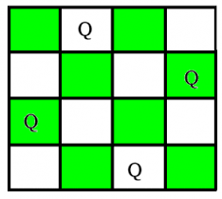
Contoh: Pohon ruang-status persoalan 4-Ratu

Slide 34
Contoh solusi runut-balik persoalan 4-Ratu:

Slide 35
Pohon ruang status persoalan 4-Ratu yang dibentuk selama pencarian:
Ket: Huruf B di bawah suatu
simpul menyatakan bahwa simpul
tersebut dibunuh oleh bounding function

Slide 36
Animasi penempatan 8 ratu pada papan catur 8 x 8

Slide 37
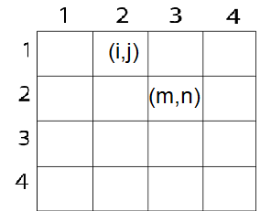
Algoritma runut-balik untuk persoalan 8-Ratu
Tinjau dua posisi ratu pada (i, j) dan (m, n)
Dua buah ratu terletak pada baris yang sama, berarti
i = m
Dua buah ratu terletak pada kolom yang sama, berarti
j = n
Dua buah ratu terletak pada diagonal yang sama, berarti
 i – j = m – n atau  i + j = m + n
⇔ i – m = j – n atau m – i = j – n
⇔ ⏐j – n ⏐= ⏐i – m⏐

Slide 38
Solusi dinyatakan sebagai vector x = (x[1], x[2], …, x[N])
x[i] menyatakan kolom penempatan ratu pada baris i
Fungsi pembangkit T(k) :
x[k] ← i, i = 1, 2, 3, …, N
Fungsi pembatas B(x[1], x[2], …, x[k]):
- true jika tidak ada ratu lain pada kolom x[k] atau pada diagonal yang sama
- false jika ada

Slide 39
function Tempat(input k , i : integer)→boolean
{true jika ratu dapat ditempatkan pada baris ke-k dan kolom ke-i, false jika tidak}
Deklarasi
j : integer
Algoritma:
for j ← 1 to k – 1 do { periksa ratu-ratu mulai dari baris ke-1 sampai baris k – 1 }
if (x[j] = i) {apakah ada dua buah ratu terletak pada kolom yang sama?}
or {atau }
(ABS(x[j] – i]) = ABS(j – k )) { apakah ada dua ratu pada diagonal yang sama?}
then
return false { ratu tidak dapat ditempatkan pada baris ke-k dan kolom ke-i }
endif
endfor
return true
Function Tempat adalah representasi bounding function

Slide 40
Algoritma:
Inisialisasi x[1], x[2], …, x[N] dengan 0 sebagai berikut:
for i ←1 to N do
x[i]←0
endfor
Panggil prosedur NratuRec(1, N)

Slide 41
Versi rekursif
procedure NratuRec(input k, N : integer)
{ Algoritma rekursif untuk menghasilkan semua solusi penempatan N buah ratu pada petak papan catur N x N tanpa melanggar kendala;
Masukan: N = jumlah ratu
Luaran: semua solusi x = (x[1], x[2], …, x[N]) dicetak ke layar. }
Deklarasi
i : integer
Algoritma:
for i ← 1 to N do
if Tempat(k, i) then { periksa apakah ratu ke-k dapat ditempatkan pada baris k dan kolom i }
x[k] ← i
if k = N then { apakah solusi sudah lengkap? }
write(x[1], x[2], …, x[k]) { cetak solusi }
else
Nratu_R(k + 1, N)
endif
endif
endfor

Slide 42
Versi iteratif
procedure NratuIter(input k : integer, N : integer)
{ Algoritma iteratif untuk menghasilkan semua solusi penempatan N buah ratu pada petak papan catur N x N tanpa melanggar kendala;
Masukan: N = jumlah ratu
Luaran: semua solusi x = (x[1], x[2], …, x[N]) dicetak ke layar. }
Deklarasi
i : integer
stop : boolean
Algoritma:
i ← 0
while k ≠ 0 do
i ← i + 1
stop ← false
while (i <= N) and (not stop) do
if Tempat(k, i) then {periksa apakah ratu dapat ditempatkan pada baris k dan kolom i}
x[k] ← i
if k = N then { apakah solusi sudah lengkap?}
write(x[1], x[2], …, x[k]) { cetak solusi }
stop ← true
else
k ← k + 1 { menempatkan ratu untuk baris berikutnya}
i ← 1
endif
else
i ← i+1
endif
endwhile {i>N}
k ← k – 1 { runut-balik ke baris sebelumnya}
i ← x[k]
endwhile

Slide 43
Lampiran Program C++
Versi rekursif
/ Program N-Queen Problem dengan algoritma backtracking
// Versi rekursif
#include <iostream>
#include <cmath>
using namespace std;
int x[9], sol;
bool Tempat(int k, int i)
{
int j;
for(j=1; j<=k-1;j++){
if ((x[j]==i) || (abs(x[j]-i)==abs(j-k))) {
return false;
}
}
return true;
}

Slide 44
void NratuRec(int k, int N) {
int i,m;
for(i=1;i<=N;i++) {
if (Tempat(k,i)){
x[k]=i;
if (k==N) {
sol = sol + 1;
cout << "Solusi ke-" << sol << ": ";
for(m=1;m<=N;m++) cout << x[m] << " "; cout << endl;
}
else
NratuRec(k+1,N);
}
}
}
int main() {
int j, N;
N = 4;
sol = 0;
cout << "N = " << N << endl;
for (j=1;j<=N; j++) { x[j]=0; }
NratuRec(1,N);
return 0;
}

Slide 45
Versi iteratif
// Program N-Queen Problem dengan algoritma backtracking
// Versi iteratif
#include <iostream>
#include <cmath>
using namespace std;
int x[9], sol;
bool Tempat(int k, int i)
{
int j;
for(j=1; j<=k-1;j++){
if ((x[j]==i) || (abs(x[j]-i)==abs(j-k))) {
return false;
}
}
return true;
}
void NratuIter(int k, int N)
{
int i,m;
bool stop;

Slide 46
i = 0;
sol = 0;
while (k>0) {
i = i + 1;
stop = false;
while (i<=N && !stop){
if (Tempat(k,i)) {
x[k] = i;
if (k==N) {
sol = sol + 1;
cout << "Solusi ke-" << sol << ": ";
for(m=1;m<=N;m++) cout << x[m] << " "; cout << endl;
stop = true;
}
else {
k = k + 1;
i = 1;
}
}
else
i = i + 1;
}
k = k-1;
i = x[k];
}
}

Slide 47
int main() {
int j, N;
N = 8;
cout << "N = " << N << endl;
for (j=1;j<=N; j++) {
x[j]=0;
}
NratuIter(1,N);
return 0;
}

Slide 48
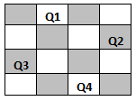
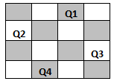
Hasil run program untuk N = 4
Cara membaca hasil run ini:
Solusi ke-1: 2 4 1 3, artinya pada baris ke-1 ratu ditempatkan pada kolom ke-2
pada baris ke-2 ratu ditempatkan pada kolom ke-4
pada baris ke-3 ratu ditempatkan pada kolom ke-1
pada baris ke-4 ratu ditempatkan pada kolom ke-3
Solusi ke-2: 3 1 4 2, artinya pada baris ke-1 ratu ditempatkan pada kolom ke-3
pada baris ke-2 ratu ditempatkan pada kolom ke-1
pada baris ke-3 ratu ditempatkan pada kolom ke-4
pada baris ke-4 ratu ditempatkan pada kolom ke-2

Slide 49
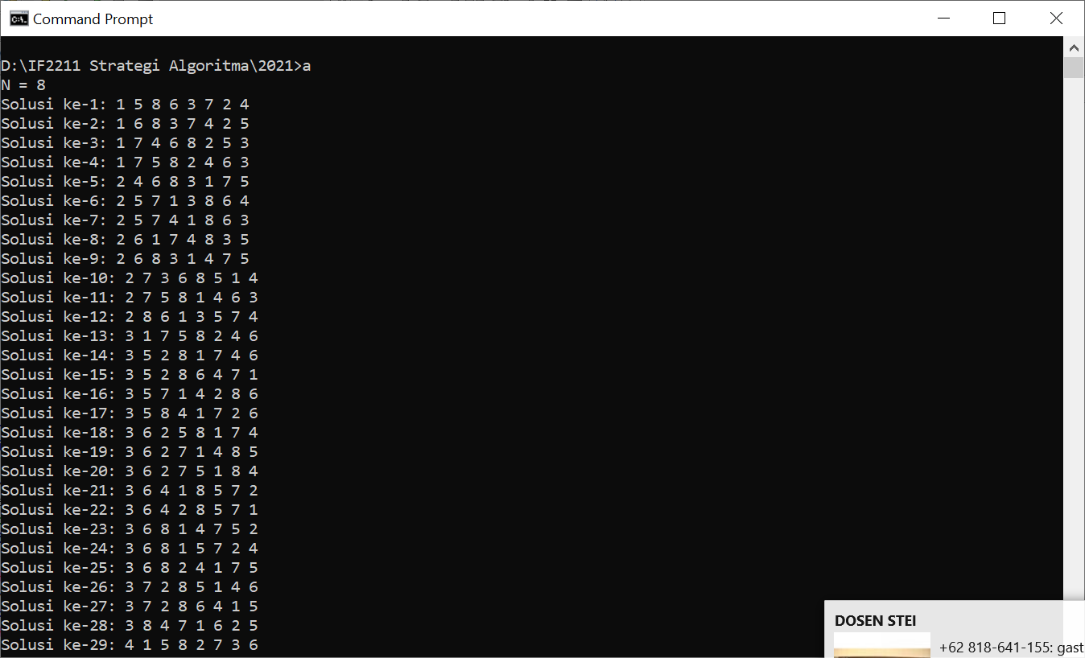
Hasil run program untuk N = 8

Slide 50
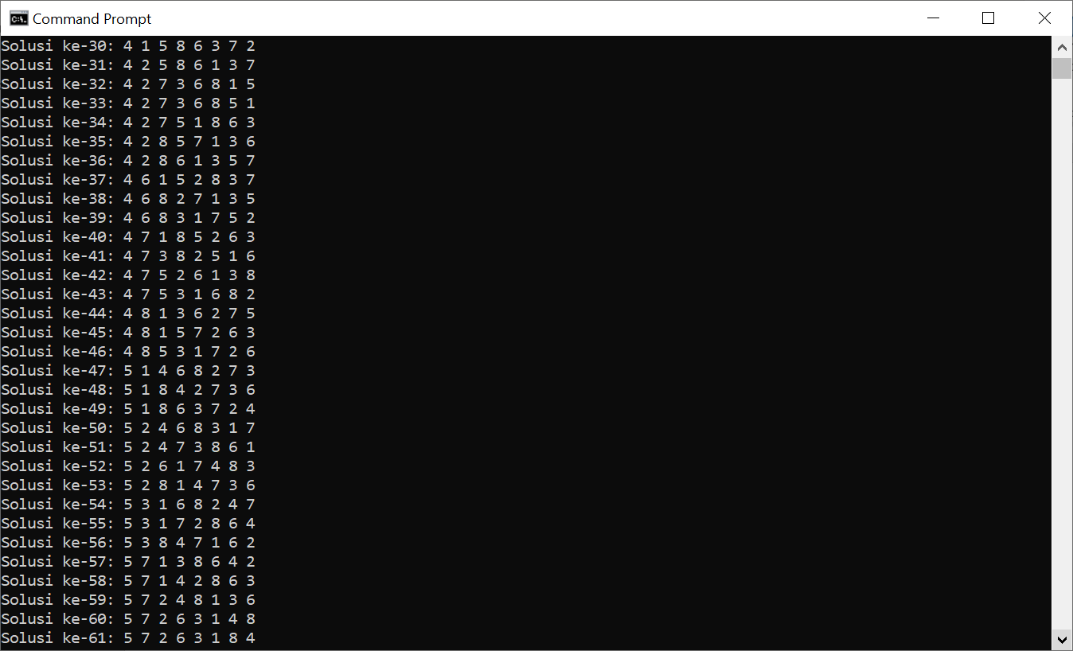

Slide 51
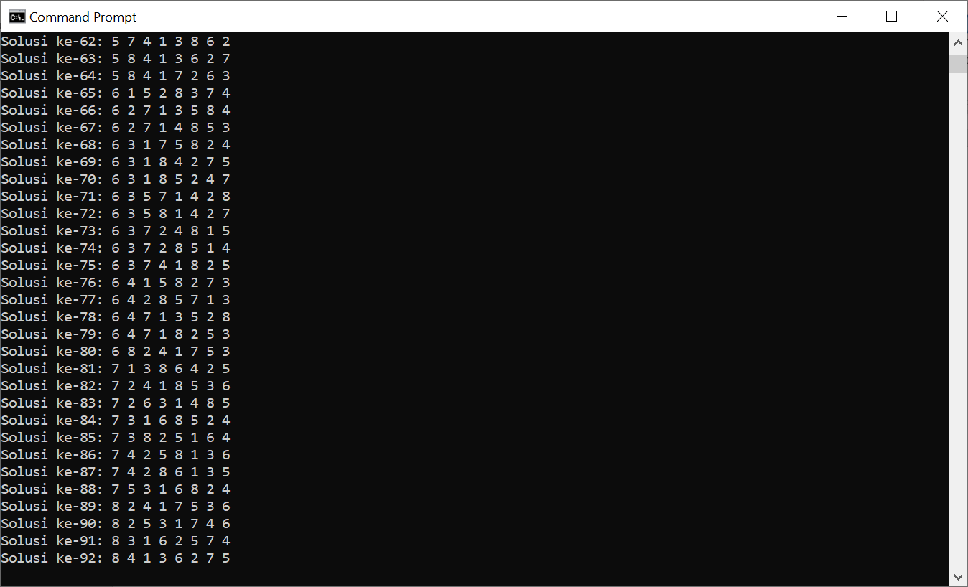

Slide 52
Bersambung

